Slide 1
Ответьте на вопросы:
Что такое бинарные соединения?
Дайте определение оксидам.
Расскажите про классификацию оксидов.
На какие две группы по химическим свойствам делятся оксиды?

Slide 2
Подразделите формулы веществ на оксиды (кислотные, амфотерные, основные):
Fe(OH)₃, K₂O, NaOH, SO₂, Al₂O₃, ZnO, P₂O₅, Ca(OH)₂, KOH, CaO, Cu(OH)₂, Na₂O.

Slide 3
Оксиды |  |  | ???
Основные | Амфотерные | Кислотные
K₂O | Al₂O₃ | SO₂ | Fe(OH)3
CaO | ZnO | P₂O₅ | NaOH
Na₂O |  |  | Ca(OH) ₂
 |  |  | KOH
 |  |  | Cu(OH) ₂

Slide 4
«Гидроксиды. Основания: классификация, номенклатура, получение.»
Презентацию подготовила:
Учитель химии
Гогадзе анита гочовна
с. Слободчики, 2022 г.

Slide 5
Цель:
обобщить и систематизировать знания об основаниях, их составе и способах получения.

Slide 6
Задачи:
1) выяснить, какие соединения называют гидроксидами,
2) рассмотреть классификацию, способы получения и физические свойства оснований,
3) научиться составлять формулы оснований.

Slide 7
Гидроксиды -
это сложные вещества, в состав которых входят атомы металлов и гидроксогруппы OH, например NaOH, Ba(OH)2 и др.

Slide 8
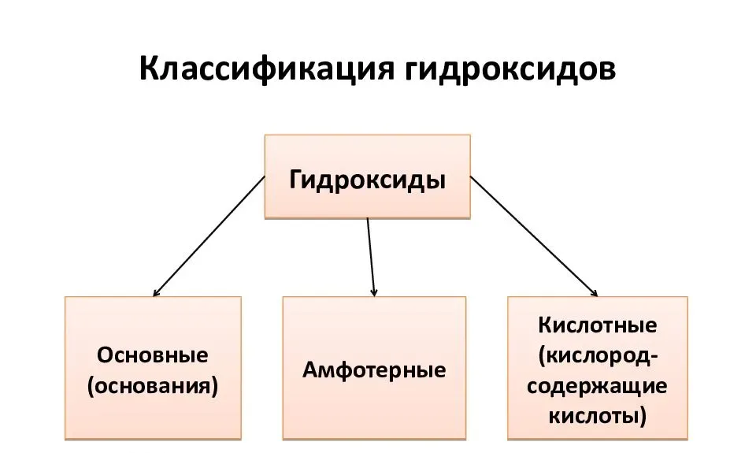

Slide 10
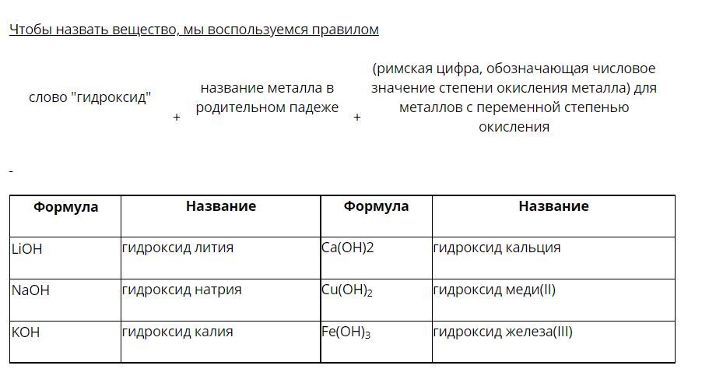

Slide 17
Составьте формулы оснований по следующим названиям:
1 группа -гидроксид кальция
гидроксид алюминия
гидроксид хрома(III)
гидроксид бария
гидроксид лития
гидроксид железа(III)
гидроксид магния
гидроксид калия
2 группа -гидроксид железа(II)
гидроксид хрома(II)
гидроксид магния
гидроксид кальция
гидроксид меди(II)
гидроксид алюминия
гидроксид цинка
гидроксид натрия

Slide 18
1 группа
Ca(OH)2
Al(OH)3
Cr(OH)2
Ba(OH)2
LiOH
Fe(OH)3
Mg(OH)2
KOH
2 группа
Fe(OH)2
Cr(OH)2
Mg(OH)2
Ca(OH)2
Cu(OH)2
Al(OH)3
Zn(OH)2
Na(OH)2

Slide 26
Ключ к тесту:
Критерии оценивания:
1. 2
2. 3
3. 3
4. KOH, Ca(OH)₂, Al(OH)₃ , Fe(OH) ₃
5. А – 1,3
Б – 2,4
5 баллов – оценка 5
4 балла – оценка 4
3 балла - оценка 3
2 и менее баллов – оценка 2

Slide 27
Рефлексия
Понравился ли урок? | Что узнали нового? | Что хотели бы узнать?

Slide 28
Домашнее задание:
Параграф 41, зад. 2.
На дополнительную оценку:
Вычислите массу гидроксида натрия, который потребуется для реакции с 50 г 40%-ного раствора сульфата меди (II) с целью получения нерастворимого основания.
Если на лицо или в глаза попали брызги щелочи, их необходимо смыть большим количеством вод, а глаза промыть раствором борной кислоты НВО₂. Какую роль выполняет борная кислота в данном случае?

